Slide 1

関門航路（南東水道）における埋没メカニズムについて
－効率的な航路整備・維持管理方法の提案－
国土交通省 九州地方整備局
関門航路事務所
海洋環境・防災課 納戸陽大

Slide 2
目次
１．関門航路（南東水道地区)の概要
２．長大航路である南東水道の埋没現象の検討
３．新たな埋没予測手法の開発と
維持管理上重要な実質埋没土量の推定
４．水深維持管理と増深に向けた施策の検討
５．主な成果と今後の課題
Notes:
本日は、
・はじめに検討にいたった背景
・検討内容
の流れで話します

Slide 3
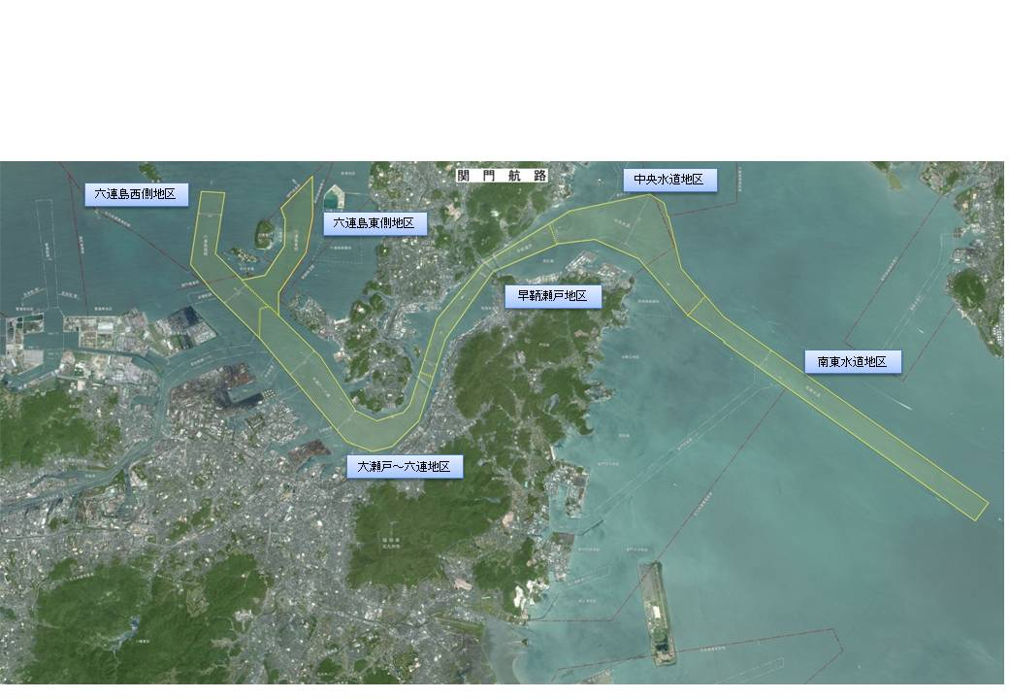
１．関門航路（南東水道地区）の概要
南東水道地区
開発保全航路である関門航路の最も東に位置する
航路延長 約11km、航路幅 700m（国内屈指の大規模な施設）
■暫定水深D.L.-12mで供用中
■計画水深D.L.-14m（増深中）
背景
ドラグサクション浚渫兼油回収船
「海翔丸」で航路整備を継続実施中
航路の供用水深12mを維持管理しながら14mへの整備を効果的に進める事が必要
目的
埋没に対する
課題
長大航路の埋没現象の実態とメカニズムを解明して、将来埋没量の予測手法を構築する。そして、今後の効果的・効率的な航路整備と維持管理方法を検討・提案する。

Slide 4
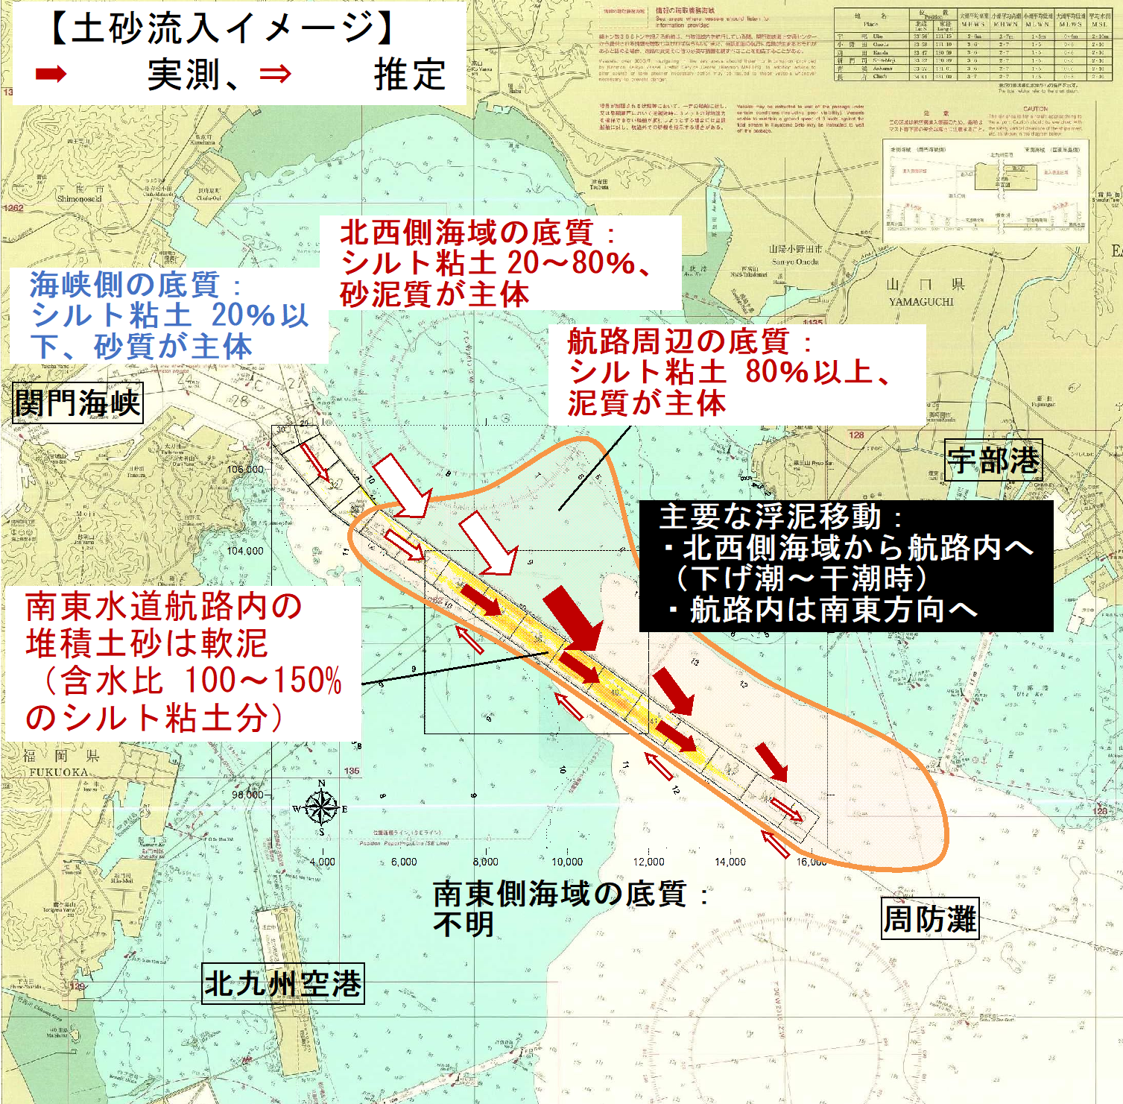
第2章 (1)南東水道の底質分布と埋没土砂移動イメージ
・航路内には高含水比のシルト粘土が堆積
・航路周辺の北西海域の底質は砂泥質が分布
・ 北西海域の浮泥が航路内に流入し、堆積
南東水道はシルテーション埋没現象が発生
（細粒土砂の輸送・堆積）

Slide 5
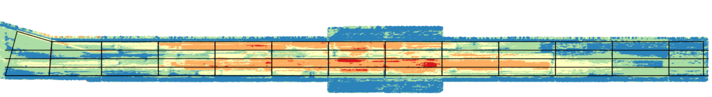
２．(2)南東水道の埋没パターン（深浅測量解析）
4 : (525～700m)
3 : (350～525m)
2 : (175～350m)
1 : ( 0～175m)
No.33 34 35 36 37 38 39 40 41 42 43 44 45
過去23年間の長期平均的な年間埋没速度分布（cm/年）
・ 航路縦断方向の埋没量の多い箇所は中央付近のNo.39～40
・ 航路横断方向は区画4と区画2の埋没量が多い
→ 埋没メカニズム解明のための基礎データ
区画・ブロック別埋没速度分布（cm/年）

Slide 6
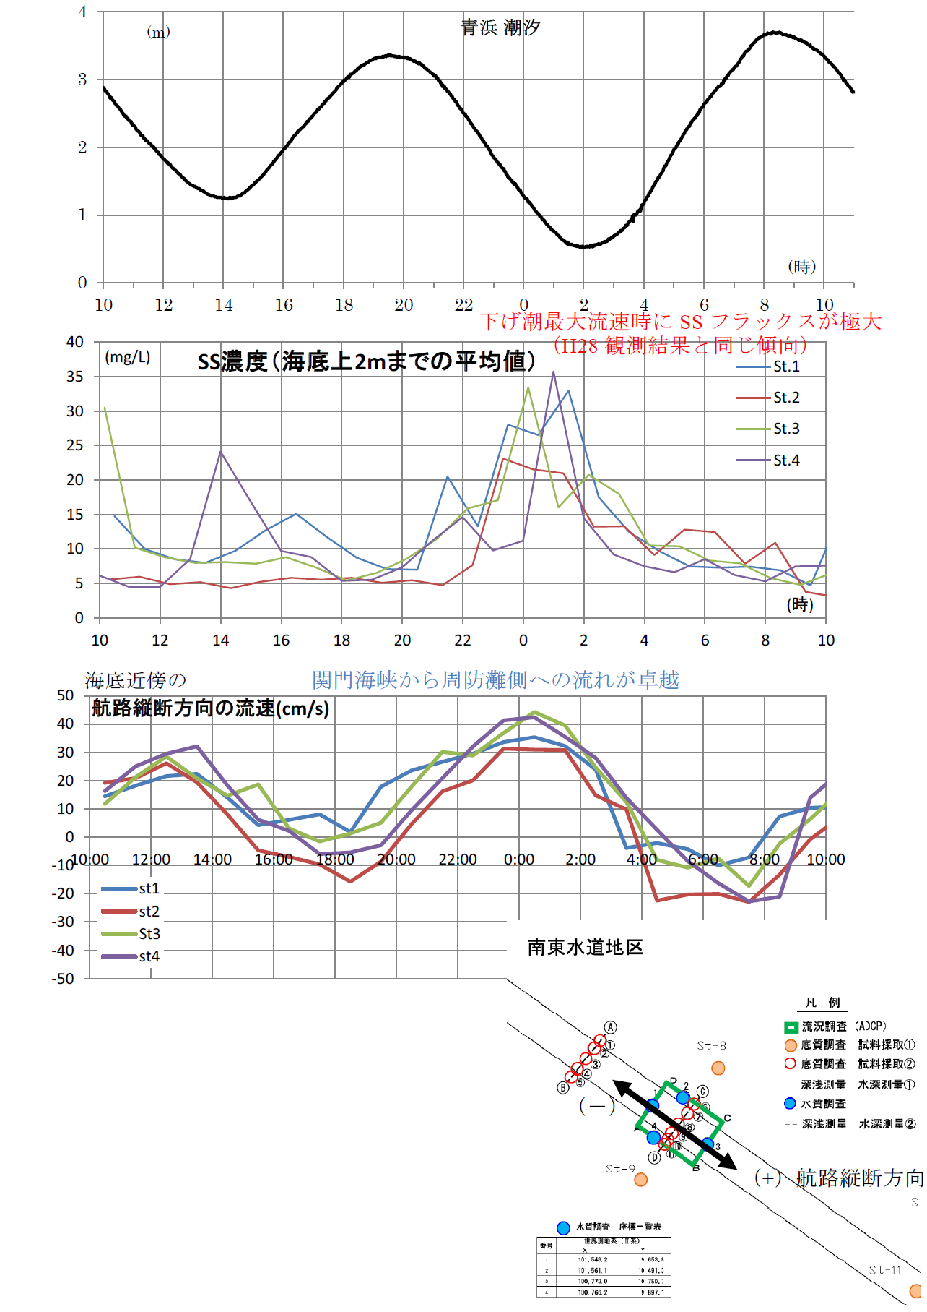
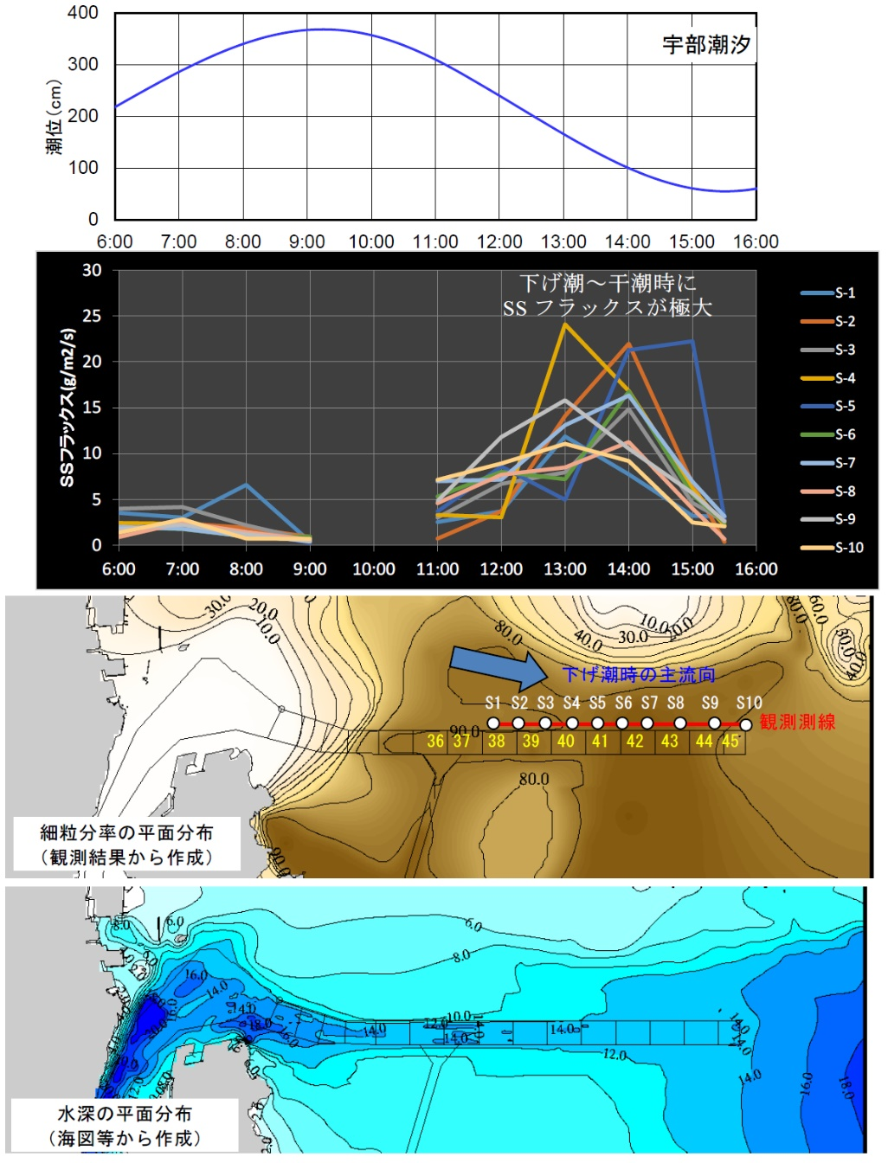
２．(3)南東水道における土砂移動特性（自然外力要因）
関門海峡
・干潮前後で東流
・満潮前後で西流
■下げ潮～干潮時に海底付近で高濃度の濁りが発生
➡海峡寄りの北西側海域から細粒土砂が流入している可能性が高い
南東水道では自然外力により埋没が発生している。
南東水道No.39付近での浮泥流動調査結果
南東水道の航路北側での浮泥流動調査結果

Slide 7
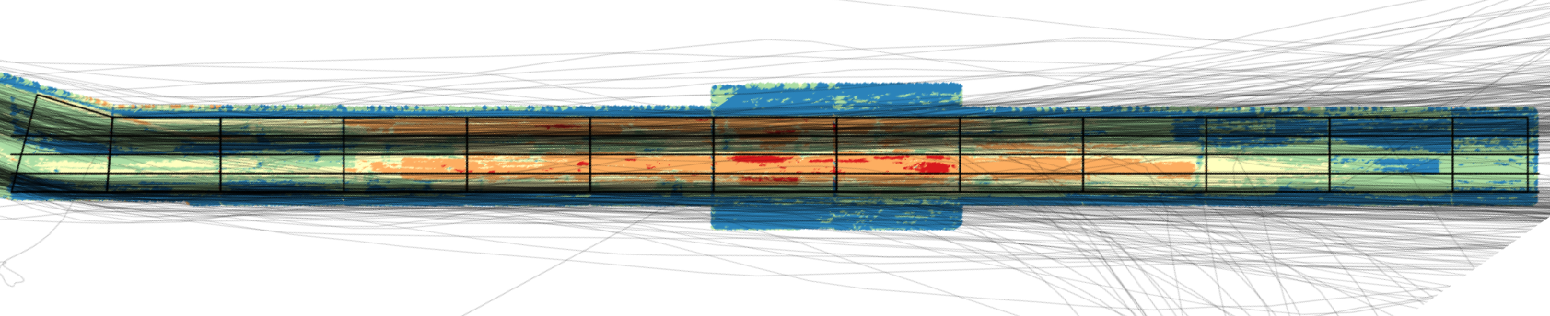
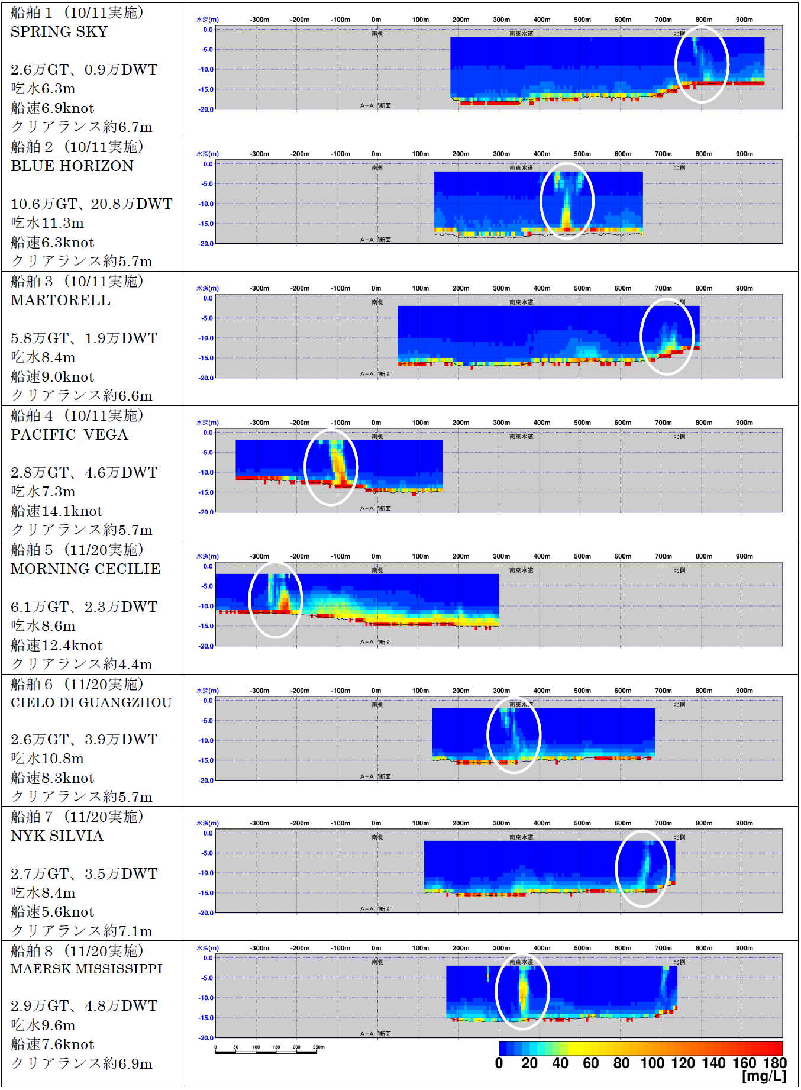
２．(4) 土砂移動特性（人為的要因：航行船舶影響）
航路中央ブイが設置されており、航行船舶数が少ない
南東水道の航路中央南側
(区画２)は、埋没量が多い
→ 不自然な埋没パターン
大型貨物船航行時の濁り観測→高い濁りが発生していた
4 : (525～700m)
3 : (350～525m)
2 : (175～350m)
1 : ( 0～175m)
No.33 34 35 36 37 38 39 40 41 42 43 44 45
10,000GT以上の大型船の航跡と埋没速度（cm/年）
ブロック・区画毎の埋没速度（cm/年）
航行船舶によって埋没が引き起こり、土砂移動現象に直接影響していることが明らかとなった
大型船航行直後の航路内の濁りの現地観測結果
ブロック・区画毎の月間航行船舶数（喫水8m以上の大型船）

Slide 8
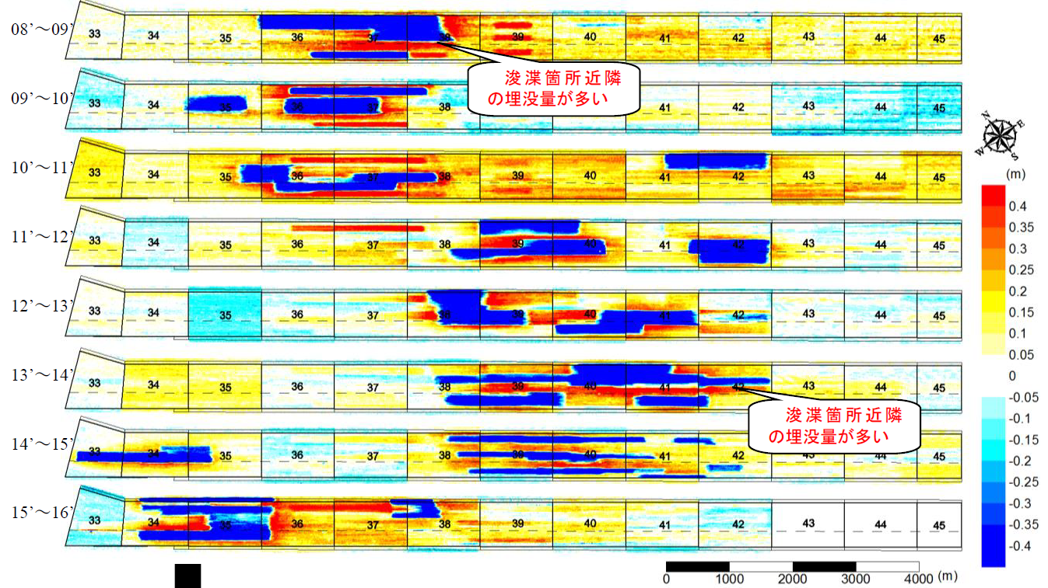
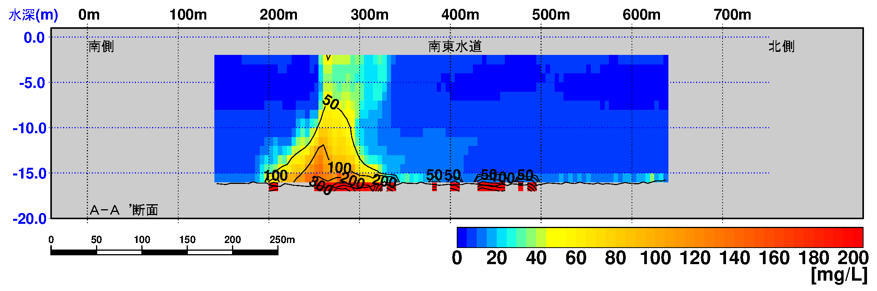
２．(4)土砂移動特性（人為的要因：浚渫作業の影響）
南東水道の埋没量を整理した結果、浚渫隣接域で顕著な堆積を確認
浚渫時の濁りの観測を実施した結果、海底付近で顕著な濁りを確認
→ 浚渫時に海底付近で隣接域への土砂移動が生じており、
土砂移動量は出来形ベースの浚渫土量の33%に相当
海翔丸浚渫作業時の濁り観測結果（2018年）
※ 南東水道の浚渫工事は、浚渫船船倉への収納土量ベースで管理。
そのため、浚渫の出来高に対する土砂輸送の影響なし
浚渫土量と近隣土砂移動量の関係
測量期間別の水深変化平面分布の一例（2008年～2016年）

Slide 9
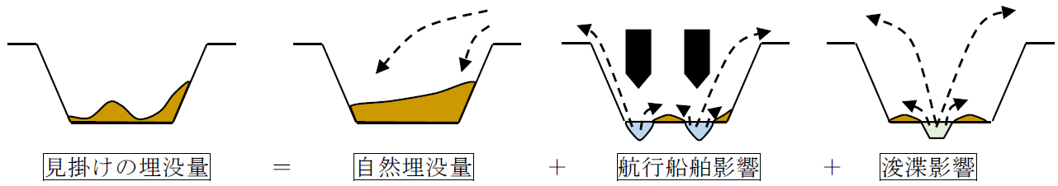
２．(5)南東水道における３つの土砂移動
深浅測量データの差分解析で得られる埋没量およびパターン
「見掛けの埋没量」は、自然的・人為的の3つの要因で生じる土砂移動現象の相互作用
ただし、維持管理において「最終的に浚渫が必要となる土砂量」を「実質埋没量」と定義する。
→ 維持管理を適切に行うためには、「実質埋没量」を精度良く算定
※深浅測量の水深差分で得られる土量
※航路内で閉じた現象であり、維持管理上は無視できると判断
実質埋没量

Slide 10
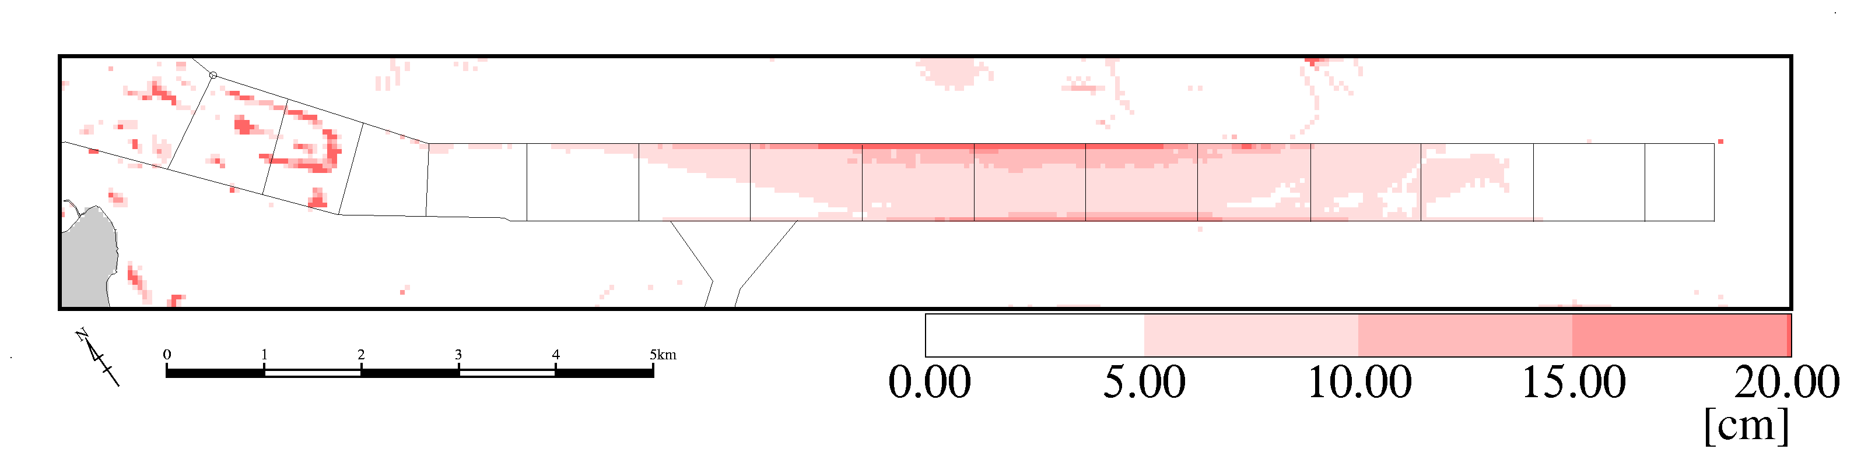
第3章 新たな埋没予測手法の開発と実質埋没土量の推定
(1)潮流等自然要因の埋没予測モデルの構築
ベースモデル
下関港湾空港技術調
査事務所が開発した
埋没予測モデル
主な土砂供給方向
33 34 35 36 37 38 39 40 41 42 43 44 45
自然現象による埋没の再現計算結果（年間埋没量）
南東水道の特徴的な水理現象である密度流等を考慮できるように改良
・南東水道における自然要因での埋没予測がリアルに再現できた。
※ エラーバーは深浅測量データの
各ブロック内の地形変化量の標準偏差
長期平均的な航路埋没量の再現計算結果

Slide 11
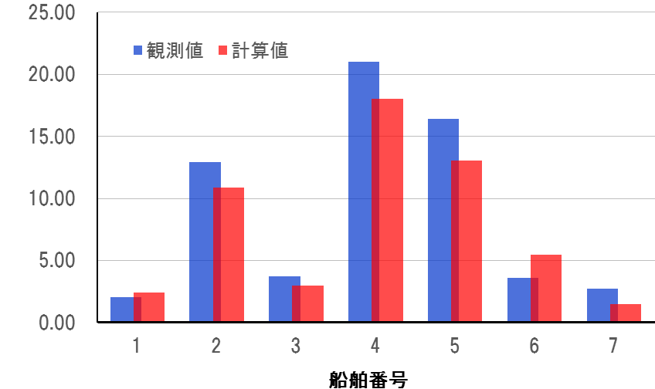
３．(2) 船舶航行時の土砂移動モデルの構築
中国地方整備局で構築されたモデルを南東水道に適用した。
船舶航行時の巻上げ量（観測結果）を再現することで妥当性を検証
船舶1隻毎の計算結果と年間の航行船舶数を重ね合わせることで
縦断ブロック別・横断区画別の年間侵食量が計算可能となった。
船舶による巻き上げ量
侵食量（cm／年）
検証ケース
関門海峡側
周防灘側
船舶航行時（1隻分）の土砂巻上げ量の再現計算結果
航行船舶による年間侵食量の計算結果（航路水深13m）

Slide 12
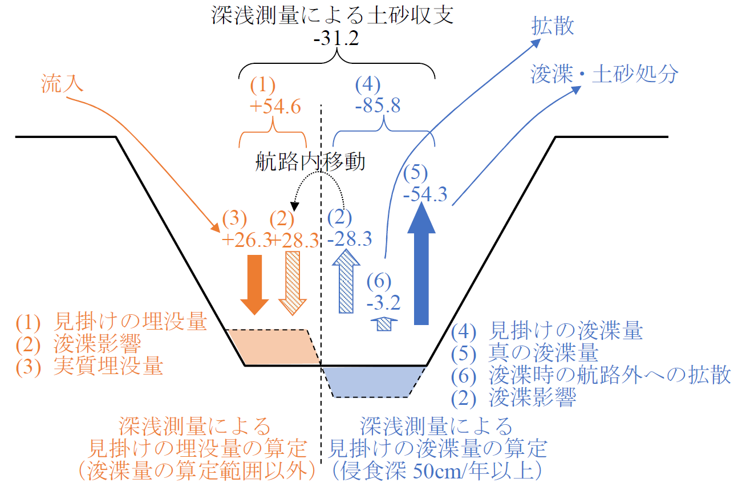
３．(3) 実質埋没量の算定結果（総括）
「見掛けの埋没量＋54.6万m3／年」のうち、現況の「実質埋没量
＋26.3万m³/年」
見掛けの埋没量+54.6万m3と浚渫量-85.8万m3の差分-31.2万m3が平均して増深できている土量に相当
南東水道における土砂収支イメージ（現況条件、単位：万m³/年）

Slide 13
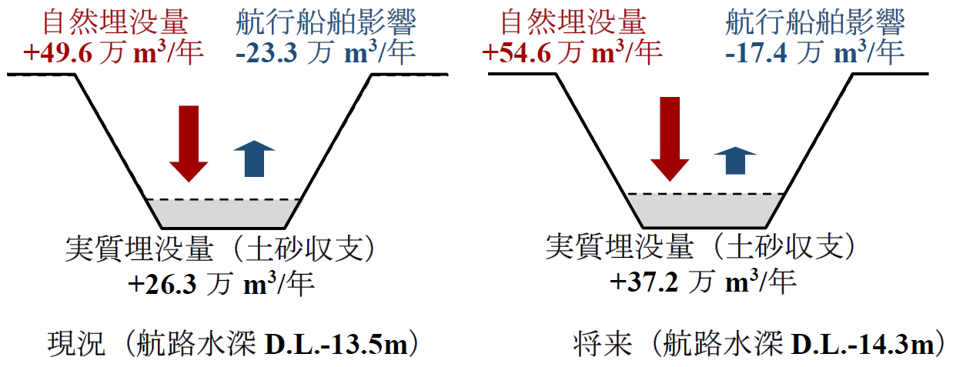
３．(4)埋没量の将来予測（実用的な予測手法の活用）
構築した２つの数値予測モデルを用いることで航路内水深や航行船舶条件に応じた実質埋没量が予測可能となった。
現況 将来
自然埋没量 49.6万m³→ 54.6万m³
航行船舶影響-23.3万m³→-17.4万m³
実質埋没量 26.3万m³→ 37.2万m³
★将来水深が14mになれば、実質埋没量は増えると予測
※但し、航行船舶の条件次第で、埋没量を減らすことも可能
現況航路(水深D.L.-13m)
将来航路(水深D.L.-14m)
現況と将来条件での実質埋没量の違い

Slide 14
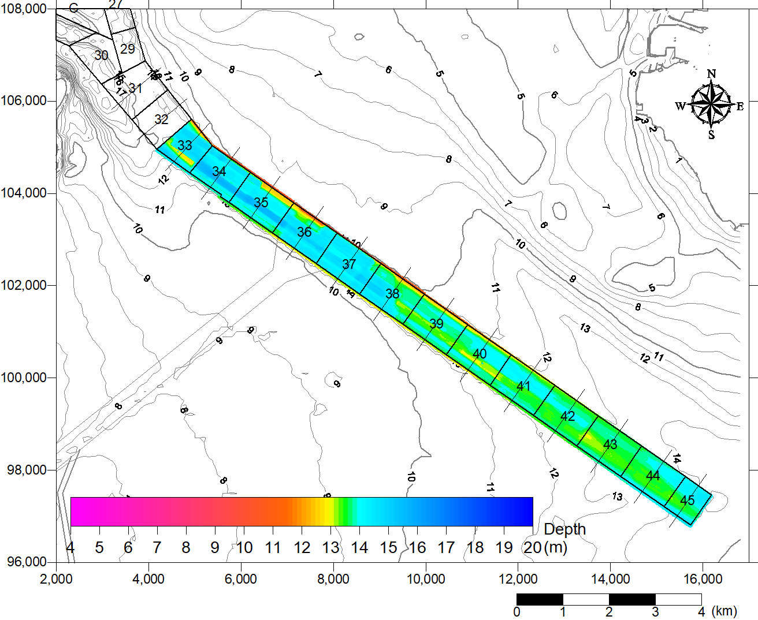
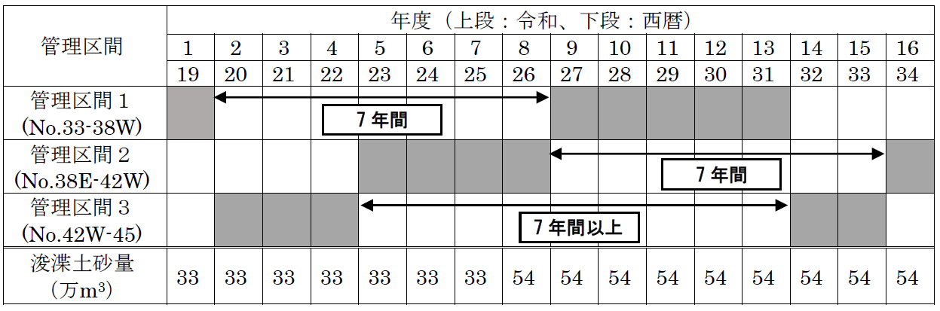
第4章 水深維持管理と増深に向けた検討
(1)検討条件
参考図 最新の水深分布（2019年保全測量）
※工事用基準面は2018年変更値を採用
水深維持管理方法の主な検討与条件
項目 | 設定値
初期水深 | 2018～2019年の測深値（右図）
想定埋没量 （実質埋没量） | 現況水深D.L.-13m化：26.3万m³／年 将来水深D.L.-14m化：37.2万m³／年 ※将来の船舶利用実態＝現況と同じ
想定浚渫量 | 1～7年目：33.0万m³／年、陸上排送方式 8年目以降：54.0万m³／年、直接投入方式
整備目標水深 | D.L.-14.3m（航路全域の平均水深）
管理区間1
管理区間2
管理区間3
南東水道における管理区間毎の浚渫スケジュール
【検討における大きなポイント】
左図に示す浚渫スケジュールに準拠して水深変化を予測
停止期間中の浅所発生の有無
浚渫実施期間
停止期間

Slide 15
４．(2)航路開発過程における暫定水深の維持方法
初期の水深分布（2019年）
【維持管理上の問題点】
埋没量の多い区間2は次の浚渫開始年までに13m以浅となる（浅所発生）
2034年（15年後）の水深分布
※浚渫エリアを一様に浚渫した場合
【改善提案（浚渫能力の最適配分）】
浅所懸念箇所を選択集中的に事前深掘することで、浅所を未然に予防可能
2034年（15年後）の水深分布
※堆積量が多いエリアを重点的に浚渫した場合
2つの浚渫パターンによる水深予測結果

Slide 16
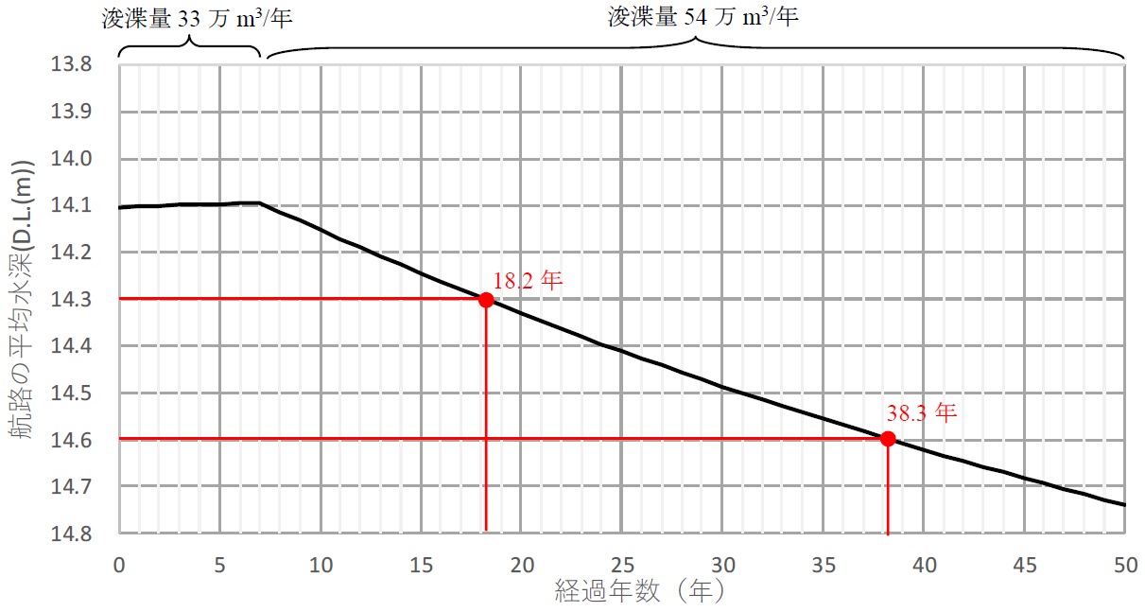
４．(3)計画水深D.L.-14mへの開発必要期間の算定
（将来条件が有する様々な不確実性を勘案し、）想定埋没土量と浚渫土量の土砂収支から将来の水深変化を予測
実際には将来の船舶利用や浚渫可能量の変化で期間は前後する
2019年の保全測量より設定
（2018年に更新した測量船「海燕」の測深値
約18年後に平均水深が14.3mに到達
（概ね整備完了）
平均水深の長期予測結果と計画水深14m化までの必要期間

Slide 17
第５章 主な成果と今後の課題
【主な成果】
長大な南東水道のシルテーション埋没メカニズムが概ね解明
埋没メカニズムを踏まえた『実用的な埋没予測手法』を構築 し、航路の維持管理上重要な『実質埋没量』を算定
水深-12mは維持可能。水深-13mの維持には浅所懸念箇所の予防保全的な事前深掘、つまり、浚渫能力の最適配分が必要。
航路全域が水深D.L.-14.3mに達する、すなわち、航路整備が完了するのに『約18年』を要する。
17
Notes:
本日は、
・はじめに検討にいたった背景
・検討内容
の流れで話します

Slide 18
第５章 主な成果と今後の課題
【今後の課題：技術的な視点】
R01年度に作成した維持管理計画に基づく基礎データ（保全測量・底質調査）の継続取得・蓄積
現地調査や室内実験等の適宜実施による航路内土砂収支と埋没量の精度向上・不確実性の低減
【今後の課題：政策的な視点】
将来の船舶航行条件や浚渫能力の変化も見据えた維持管理・整備スケジュールの最適化・効率化
18
Notes:
本日は、
・はじめに検討にいたった背景
・検討内容
の流れで話します

